Slide 1
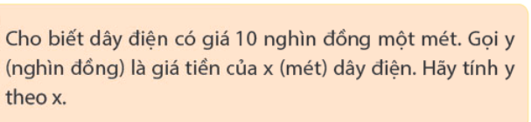

Slide 2
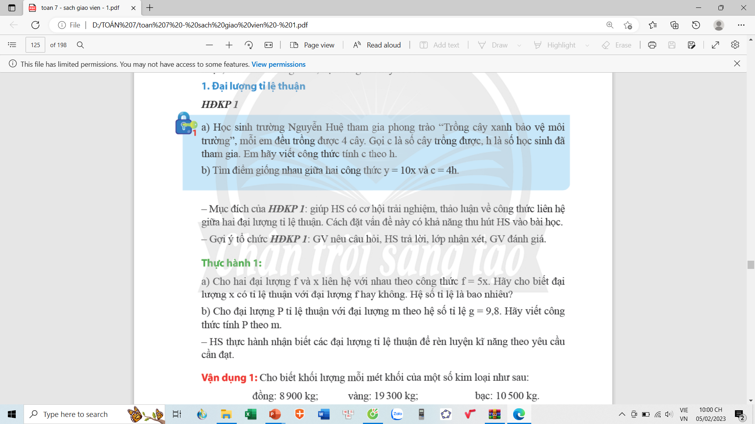
TIẾT 35+36+37+38
BÀI 2. ĐẠI LƯỢNG TỈ LỆ THUẬN
1/ ĐẠI LƯỢNG TỈ LỆ THUẬN
KHÁM PHÁ 1

Slide 3
Giải:
a) Công thức tính c theo h là:
b) Điểm giống nhau giữa hai công thức y = 10.x và c = 4.h là đại lượng này bằng một số nhân với đại lượng kia.
Trong công thức y =10x, ta nói đại lượng y tỷ lệ thuận với đại lượng x theo hệ sô tỷ lệ 10 .
Đại lượng y tỷ lệ thuận với đại lượng x theo hệ số tỷ lệ k nếu y liên hệ với x theo công thức y = k.x (k là hằng số khác 0) .
Vậy khi nào đại lượng y tỷ lệ thuận với đại lượng x theo hệ số tỷ lệ k? .

Slide 4
Ví dụ:
a/ Hai đại lượng f và x liên hệ với nhau theo công thức f = 5x. Hỏi đại lượng x có tỉ lệ thuận với đại lượng x hay không. Hệ số tỉ lệ là bao nhiêu?
b/ Cho đại lượng P tỉ lệ thuận với m theo hệ số tỉ lệ g = 9,8. Hãy viết công thức tính P theo m?
Giải :

Slide 5
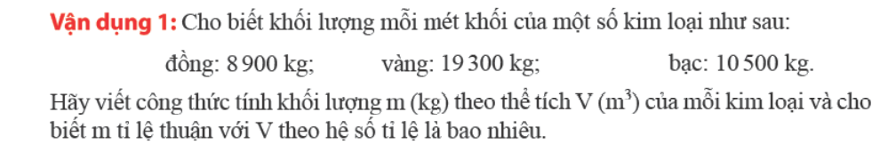
Giải :

Slide 6
2. Tính chất của các đại lượng tỉ lệ thuận
Bài toán: Cho biết x và y là 2 đại lượng tỉ lệ thuận với nhau, biết x₁ =1 thì y₁= 5
a/ Xác định hệ số tỉ lệ của y đối với x
b/ Tính giá trị của y₂, y_{3 ,} y₄ lần lượt tại x₂ =2, x₃= 6, x₄ = 100
c/ So sánh các tỉ số
d/ So sánh các tỉ số

Slide 7
2. Tính chất của các đại lượng tỉ lệ thuận
Bài toán: Cho biết x và y là 2 đại lượng tỉ lệ thuận với nhau, biết x₁ =1 thì y₁= 5
a/ Xác định hệ số tỉ lệ của y đối với x
b/ Tính giá trị của y₂, y_{3 ,} y₄ lần lượt tại x₂ =2, x₃= 6, x₄ = 100
GIẢI

Slide 8
2. Tính chất của các đại lượng tỉ lệ thuận
Bài toán: Cho biết x và y là 2 đại lượng tỉ lệ thuận với nhau, biết x₁ =1 thì y₁= 5
c/ So sánh các tỉ số
d/ So sánh các tỉ số
GIẢI

Slide 9
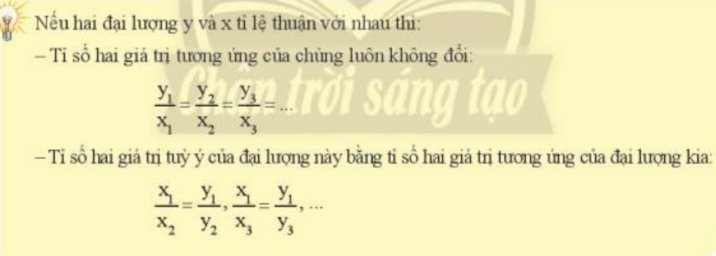
( sgk/trang 12)
2. Tính chất của các đại lượng tỉ lệ thuận
Bài toán: Cho biết x và y là 2 đại lượng tỉ lệ thuận với nhau, biết x₁ =1 thì y₁= 5
a/ Xác định hệ số tỉ lệ của y đối với x
b/ Tính giá trị của y₂, y_{3 ,} y₄ lần lượt tại x₂ =2, x₃= 6, x₄ = 100
c/ So sánh các tỉ số
d/ So sánh các tỉ số
Vậy qua bài toán này, các em rút ra được tính chất gì của đại lượng tỷ lệ thuận?

Slide 10
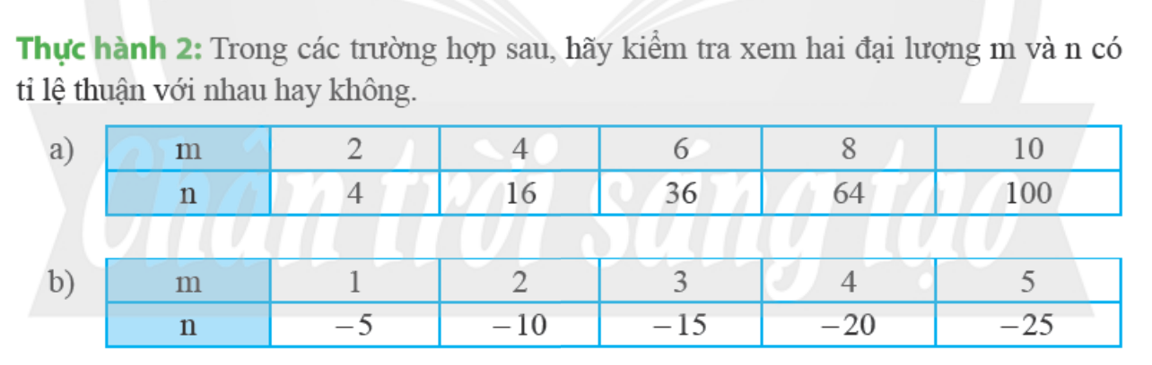
GIẢI

Slide 11
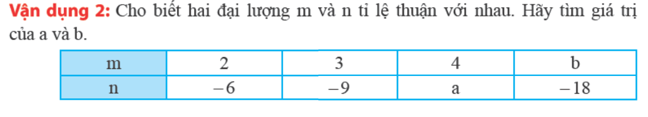
3. Một số bài toán về đại lượng tỉ lệ thuận
Ví dụ 2/ sgk- trang 13

Slide 12
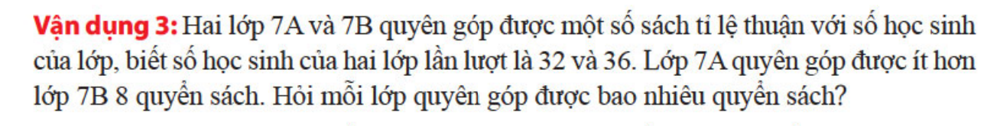
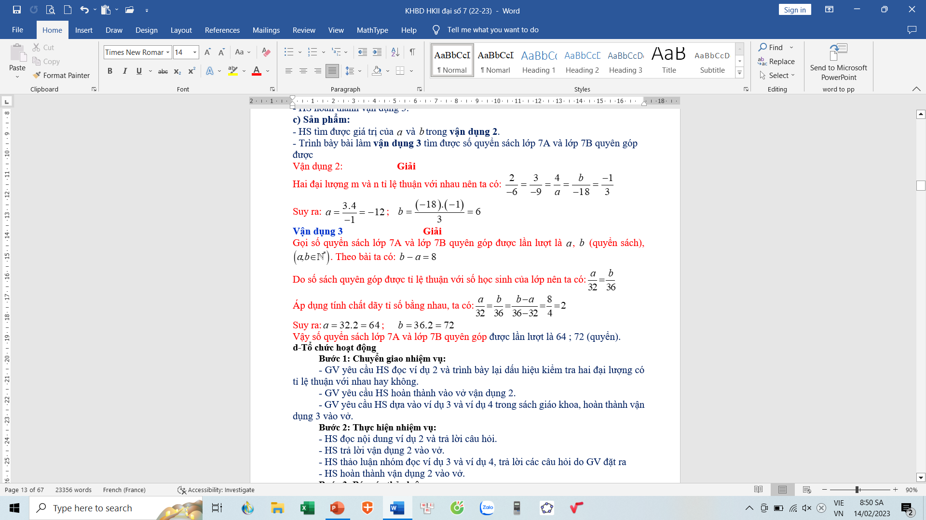
GIẢI

Slide 13





LUYỆN TẬP ĐẠI LƯỢNG TỈ LỆ THUẬN
khởi động
LUYỆN TẬP
THỰC HÀNH
VẬN DỤNG

Slide 14
KHỞI ĐỘNG: Đi tìm “Ô chữ bí mật”.
Biết x và y là hai đại lượng tỉ lệ thuận. Các em hãy điền số thích hợp vào ô trống để tìm được “ Ô chữ bí mật”. Các em có thể trả lời ô chữ bất cứ lúc nào.
x | 1 | 2 | -4 | -1 | 0 | 6 | 3 | 5 | -2 | 7
y | 3 | 6 | -12 | -3 | 0 | 18 | 9 | 15 | -6 | 21
Ô chữ |  | T | Ỉ | L | Ệ | T | H | U | Ậ | N

Slide 15

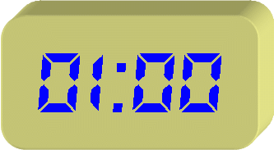
Câu 1: Cho y tỉ lệ thuận với x theo hệ số tỉ lệ là 3. Khi x = 2 thì y bằng bao nhiêu?
A
6
B
3
C
2
D
-6

Slide 16
Câu 1: Cho y tỉ lệ thuận với x theo hệ số tỉ lệ là 3. Khi x = 2 thì y bằng bao nhiêu?
A
6
B
3
C
2
D
-6

Slide 17
Câu 2. Cho x và y là hai đại lượng tỉ lệ thuận, khi x = 10 thì y = 5. Khi y = -20 thì x bằng bao nhiêu?
A
-40
B
10
C
40
D
-10

Slide 18
Câu 2. Cho x và y là hai đại lượng tỉ lệ thuận, khi x = 10 thì y = 5. Khi y = -20 thì x bằng bao nhiêu?
A
-40
B
10
C
40
D
-10

Slide 19
Câu 3. Với cùng một loại vật liệu là đoạn dây thép, khối lượng và chiều dài của đoạn dây thép ấy là hai đại lượng
A
tỉ lệ
B
tỉ lệ thuận
C
không có liên hệ gì
D
tỉ lệ nghịch

Slide 20
Câu 3. Với cùng một loại vật liệu là đoạn dây thép, khối lượng và chiều dài của đoạn dây thép ấy là hai đại lượng
A
tỉ lệ
B
tỉ lệ thuận
C
không có liên hệ gì
D
tỉ lệ nghịch

Slide 21
Câu 4. Độ dài các cạnh và chu vi của tam giác là hai đại lượng
A
tỉ lệ thuận
B
tỉ lệ
C
không có liên hệ gì
D
tỉ lệ nghịch

Slide 22
Câu 4. Độ dài các cạnh và chu vi của tam giác là hai đại lượng
A
tỉ lệ thuận
B
tỉ lệ
C
không có liên hệ gì
D
tỉ lệ nghịch

Slide 23
Câu 5. Bạn An đạp xe đạp thể dục với vận tốc trung bình là 10 km/h. Coi vận tốc của An trên cả đoạn đường là không đổi. Vậy sau x giờ quãng đường (tính theo km) mà bạn An đi được là
A
10x
B
10 + x
C
10 - x
D
10 : x

Slide 24
Câu 5. Bạn An đạp xe đạp thể dục với vận tốc trung bình là 10 km/h. Coi vận tốc của An trên cả đoạn đường là không đổi. Vậy sau x giờ quãng đường (tính theo km) mà bạn An đi được là
A
10x
B
10 + x
C
10 - x
D
10 : x

Slide 25
Dạng 1. Xác định các yếu tố về đại lượng tỉ lệ thuận.

Slide 26
Bài 1/SGK/tr14: Cho biết hai đại lượng a và b tỉ lệ thuận với nhau. Biết rằng khi a = 2 thì b = 18.
a) Tìm hệ số tỉ lệ k của a đối với b
b) Tính giá trị của b khi a = 5.
Giải
a) Vì a và b là hai đại lượng tỉ lệ thuận nên a = k.b
=> k = a:b = 2:18 = 1/9 (với a = 2, b = 18).
Vậy, hệ số tỉ lệ của a đối với b là k = 1/9.
b) Khi a = 5 thì b = a:k = 5:(1/9) = 45.

Slide 27
Bài 2/SGK/tr14: Cho biết hai đại lượng x và y tỉ lệ thuận với nhau. Biết rằng khi x = 7 thì y = 21.
a) Tìm hệ số tỉ lệ của y đối với x và biểu diễn y theo x.
b) Tìm hệ số tỉ lệ của x đối với y và biểu diễn x theo y.
Giải
a) Giả sử k là hệ số tỉ lệ của y đối với x. Vì x và y là hai đại lượng tỉ lệ thuận với nhau nên y = k.x => k = y:x = 21:7 =3 (Với x = 7, y = 21)
Công thức biểu diễn y theo x là:
b) Vì y tỉ lệ thuận với x theo hệ số tỉ lệ k = 3 nên x tỉ lệ thuận với y theo hệ số tỉ lệ:
Công thức biểu diễn x theo y là:

Slide 28
Bài 3/SGK/tr14: Cho m và n là hai đại lượng tỉ lệ thuận với nhau. Hãy viết công thức tính m theo n và tính các giá trị chưa biết trong bảng sau:
n | - 2 | - 1 | 0 | 1 | 2
m | ? | ? | ? | - 5 | ?
Giải
Vì m và n là hai đại lượng tỉ lệ thuận nên m = k.n
=> k = m:n = -5:1 = -5 (với m = -5, n = 1).
Vậy, công thức tính m theo n là: m = -5n
n | - 2 | - 1 | 0 | 1 | 2
m | 10 | 5 | 0 | - 5 | -10

Slide 29
Bài 4/SGK/tr14: Cho S và t là hai đại lượng tỉ lệ thuận với nhau.
a) Tính các giá trị chưa biết trong bảng trên.
b) Viết công thức tính t theo S.
S | 1 | 2 | 3 | 4 | 5
t | -3 | ? | ? | ? | ?
Giải
S | 1 | 2 | 3 | 4 | 5
t | -3 | -6 | -9 | -12 | -15
a)
b) Vì S và t là hai đại lượng tỉ lệ thuận nên t = k.S
=> k = t:S = -3:1 = -3 (với t = -3, S = 1).
Vậy, công thức tính t theo S là t = -3.S

Slide 30
Dạng 2. Toán thực tế về đại lượng tỉ lệ thuận.

Slide 31
Bài 6/SGK/tr15: Hai chiếc nhẫn bằng kim loại đồng chất có thể tích là 3cm³ và 2cm³. Hỏi mỗi chiếc nhẫn nặng bao nhiêu gam, biết rằng hai chiếc nhẫn nặng 96,5 g? (Cho biết khối lượng và thể tích là hai đại lượng tỉ lệ thuận với nhau).
Giải
Gọi khối lượng hai chiếc nhẫn kim loại lần lượt là m₁ và m₂ (gam) (m₁ > 0; m₂ > 0)
Do khối lượng và thể tích là hai đại lượng tỉ lệ thuận với nhau, nên ta có :
và m₁ + m₂ = 96,5.
Theo tính chất dãy tỉ số bằng nhau, ta có:
Ta suy ra : m₁ = 19,3.3 = 57,9 và m₂ = 19,3.2 = 38,6.
Vậy, khối lượng hai chiếc nhẫn lần lượt là 57,9g và 38,6g.

Slide 32
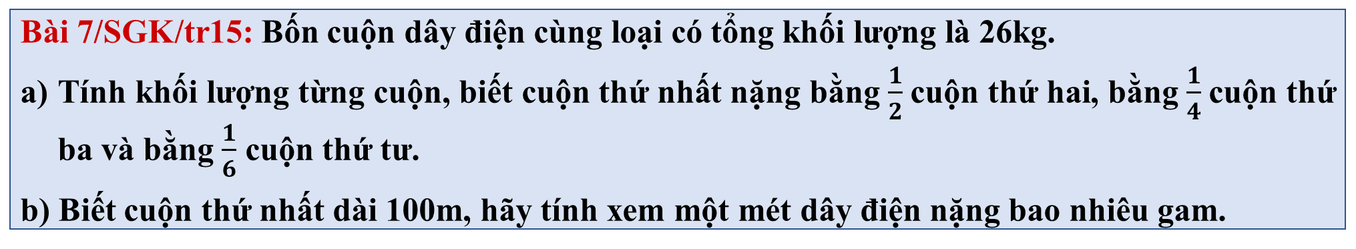
Bài 7/SGK/tr15: Bốn cuộn dây điện cùng loại có tổng khối lượng là 26kg.
Tính khối lượng từng cuộn, biết cuộn thứ nhất nặng bằng $\frac{1}{2}$cuộn thứ hai, bằng $\frac{1}{4}$cuộn thứ ba và bằng $\frac{1}{6}$ cuộn thứ tư.
b) Biết cuộn thứ nhất dài 100m, hãy tính xem một mét dây điện nặng bao nhiêu gam.
Giải
Gọi khối lượng bốn cuộn dây lần lượt là a, b, c và d (kg)
(a > 0; b > 0; c > 0; d > 0). Bốn cuộn có tổng cộng là 26 kg, ta có: a+b+c+d = 26
Do cuộn thứ nhất nặng bằng cuộn thứ hai, bằng cuộn thứ ba và bằng cuộn thứ tư, nên ta có:
Theo tính chất dãy tỉ số bằng nhau, ta có:
Ta suy ra: a = 2.1 = 2, b = 2.2 = 4, c = 2.4 = 8, d = 2.6 = 12.
Vậy, khối lượng của 4 cuộn dây lần lượt là 2; 4; 8; 12 (kg)

Slide 33
Bài 7/SGK/tr15: Bốn cuộn dây điện cùng loại có tổng khối lượng là 26kg.
Tính khối lượng từng cuộn, biết cuộn thứ nhất nặng bằng $\frac{1}{2}$cuộn thứ hai, bằng $\frac{1}{4}$cuộn thứ ba và bằng $\frac{1}{6}$ cuộn thứ tư.
b) Biết cuộn thứ nhất dài 100m, hãy tính xem một mét dây điện nặng bao nhiêu gam.
Giải
b) Gọi x là khối lượng 1m dây điện.
Vì chiều dài và khối lượng của cuộn dây là hai đại lượng tỉ lệ thuận nên ta có:
Vậy 1 m dây điện năng 20 gam

Slide 34
Hãy nêu các bước giải bài toán về đại lượng tỉ lệ thuận?
CÁC BƯỚC GIẢI MỘT BÀI TOÁN VỀ ĐẠI LƯỢNG TỈ LỆ THUẬN
Gọi ẩn và đặt điều kiện cho ẩn
Bước 1
Xác định các đại lượng tỉ lệ thuận rồi áp dụng tính chất 2 đại lượng tỉ lệ thuận để rút ra dãy tỉ số bằng nhau
Bước 2
Áp dụng tính chất dãy tỉ số bằng nhau và dữ kiện đề bài cho để giải bài toán
Bước 3
Bước 4
Kết luận

Slide 35
Dạng 3. Chia một số thành những phần tỉ lệ thuận với các số cho trước
Giả sử chia số S thành các phần x, y, z, t... tỉ lệ với các số a, b, c, d...

Slide 36
Dạng 3. Chia một số thành những phần tỉ lệ thuận với các số cho trước
Thảo luận theo cặp đôi bài 8, SGK, tr15
Một tam giác có độ dài ba cạnh tỉ lệ với 3; 4; 5 và có chu vi là 60 cm. Tính độ dài các cạnh của tam giác đó.

Slide 37
Bài 8/SGK/tr15: Một tam giác có độ dài ba cạnh tỉ lệ với 3; 4; 5 và có chu vi là 60 cm. Tính độ dài các cạnh của tam giác đó.
Giải
Gọi độ dài 3 cạnh của tam giác lần lược là a, b, c (cm) (a, b, c > 0)
Do 3 cạnh của tam giác tỉ lệ với 3; 4; 5, nên ta có:
Theo tính chất dãy tỉ số bằng nhau, ta có:
Ta suy ra: a = 3.5 =15, b = 4.5 = 20, c =5.5 = 25.
Vậy, độ dài ba cạnh của tam giác lần lượt là 15; 20; 25 (cm)

Slide 38
VẬN DỤNG
(Bài 9, SGK, tr15): Tiến, Hùng và Mạnh cùng đi câu cá trong dịp hè. Tiến câu được 12 con, Hùng câu được 8 con và Mạnh câu được 10 con. Số tiền bán cá thu được tổng cộng là 180 nghìn đồng. Hỏi nếu đem số tiền trên chia cho các bạn theo tỉ lệ với số con cá từng người câu được thì mỗi bạn nhận được bao nhiêu tiền?

Slide 39
Bài 9, SGK, tr15: Tiến, Hùng và Mạnh cùng đi câu cá trong dịp hè. Tiến câu được 12 con, Hùng câu được 8 con và Mạnh câu được 10 con. Số tiền bán cá thu được tổng cộng là 180 nghìn đồng. Hỏi nếu đem số tiền trên chia cho các bạn theo tỉ lệ với số con cá từng người câu được thì mỗi bạn nhận được bao nhiêu tiền?
Giải
Gọi số tiền (nghìn đồng) được nhận của Tiến, Hùng và Mạnh lần lượt là a, b, c (a, b, c > 0). Do số tiền bán cá được đem chia cho các bạn theo tỉ lệ với số con cá từng người câu được nên ta có:
Theo tính chất dãy tỉ số bằng nhau, ta có:
Ta suy ra: a = 12.6 =72, b = 6.8 = 48, c =6.10 = 60.
Vậy, số tiền được nhận của Tiến, Hùng và Mạnh lần lượt là 72; 48; 60 (nghìn đồng).

Slide 40
Bài 5/SGK/tr14: Trong các trường hợp sau, hãy kiểm tra đại lượng x có tỉ lệ thuận với đại lượng y hay không.
a) b)
x | 2 | 4 | 6 | - 8
y | 1,2 | 2,4 | 3,6 | - 4,8
x | 1 | 2 | 3 | 4 | 5
y | 3 | 6 | 9 | 12 | 25
Giải
a) Vì
nên x và y là hai đại lượng tỉ lệ thuận theo hệ số tỉ lệ
b) Vì
nên x và y không là hai đại lượng tỉ lệ thuận.

Slide 41
GIAO VIỆC VỀ NHÀ
- Lý thuyết: Ôn lại khái niệm, các tính chất của đại lượng tỉ lệ thuận.
- Đọc phần “Em có biết?”

